Slide 1
«Памятник»
(Георгий Рублев)
1941-1945
Котляр Светлана Артуровна
МБСЛШ им. Ю.А.Гагарина

Slide 2
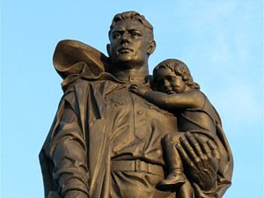

Slide 3
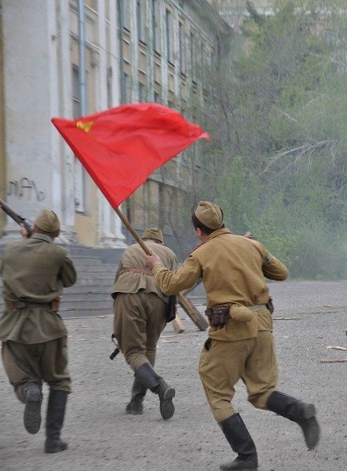
Это было в мае, на рассвете. Нарастал у стен рейхстага бой.

Slide 4
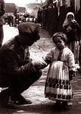
Девочку немецкую заметил Наш солдат на пыльной мостовой.

Slide 5
У столба, дрожа, она стояла, В голубых глазах застыл испуг.

Slide 6
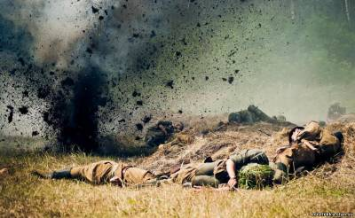
И куски свистящего металла Смерть и муки сеяли вокруг.

Slide 7
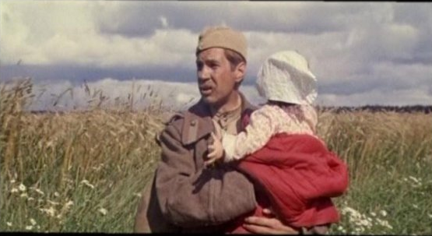
Тут он вспомнил, как прощаясь летом Он свою дочурку целовал.

Slide 8
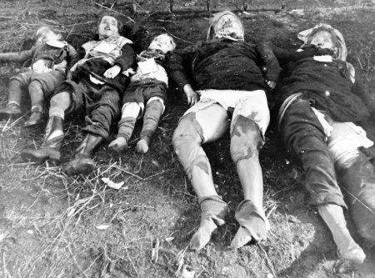
Может быть отец девчонки этой Дочь его родную расстрелял.

Slide 9
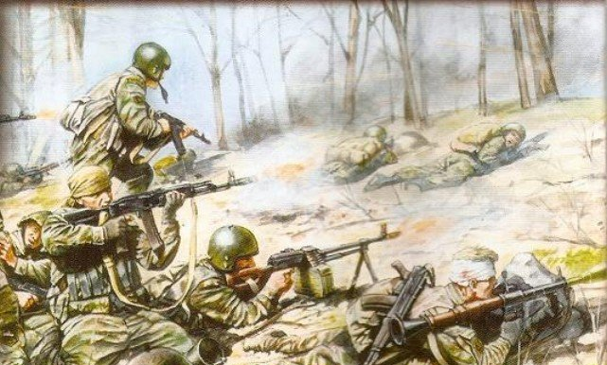
Но тогда, в Берлине, под обстрелом Полз боец, и телом заслоня

Slide 10
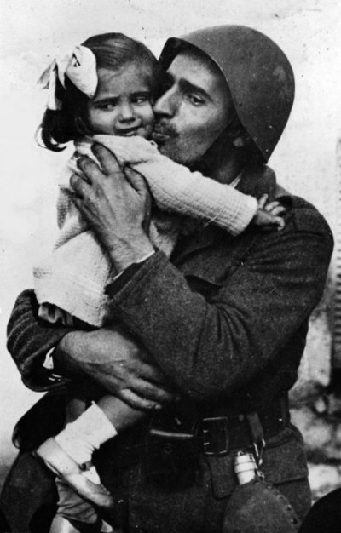
Девочку в коротком платье белом Осторожно вынес из огня.

Slide 11
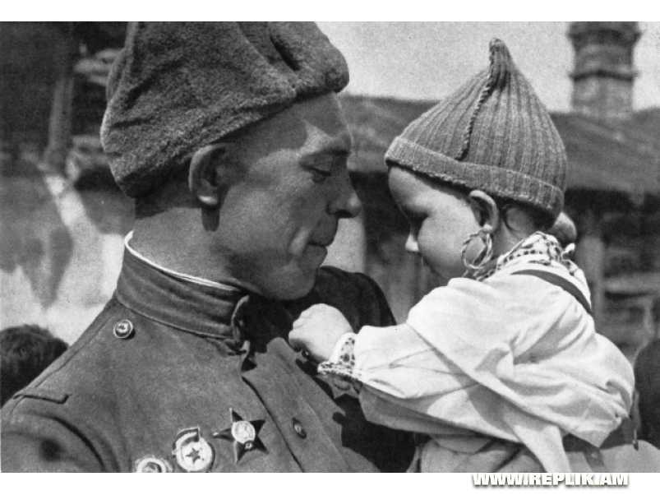
И, погладив ласковой ладонью, Он ее на землю опустил.

Slide 12
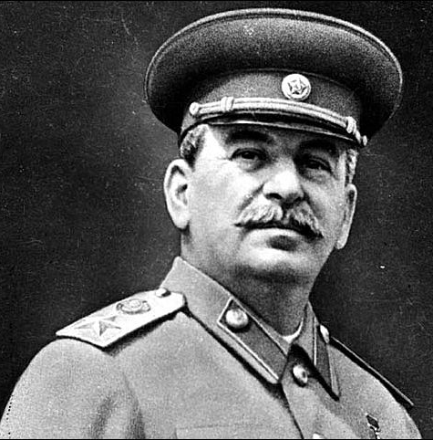
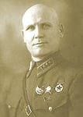
Говорят, что утром маршал Конев Сталину об этом доложил.

Slide 13
Скольким детям возвратили детство, Подарили радость и весну

Slide 14
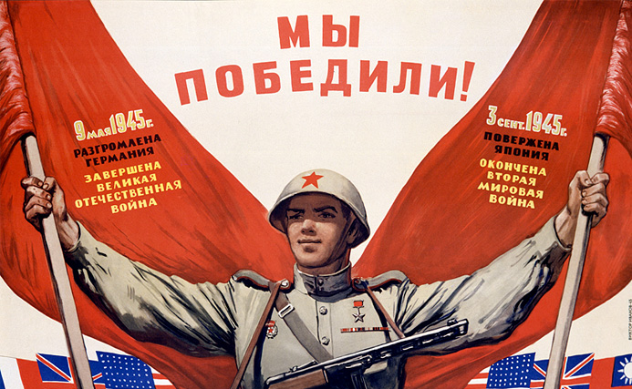
Рядовые Армии Советской Люди, победившие войну!

Slide 15
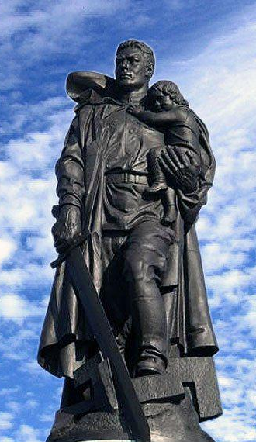
… И в Берлине, в праздничную дату, Был воздвигнут, чтоб стоять века, Памятник Советскому солдату С девочкой спасенной на руках.

Slide 16
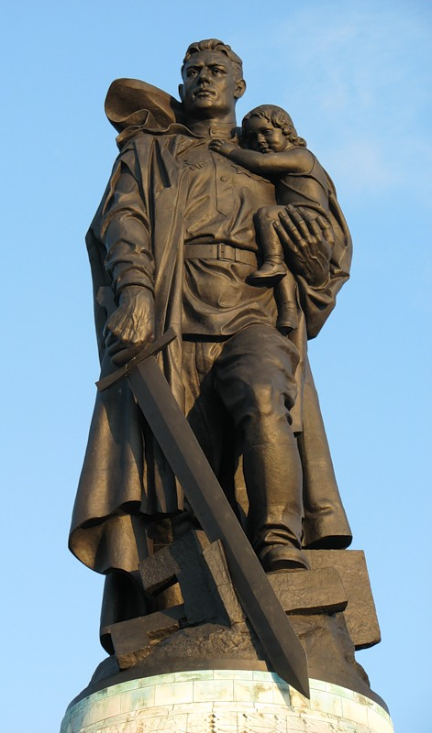
Он стоит, как символ нашей славы, Как маяк, светящийся во мгле.

Slide 17
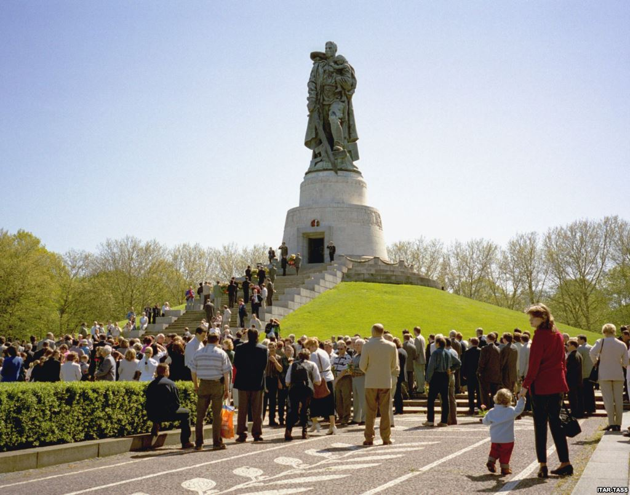
Это он, солдат моей державы, Охраняет мир на всей земле.

Slide 18
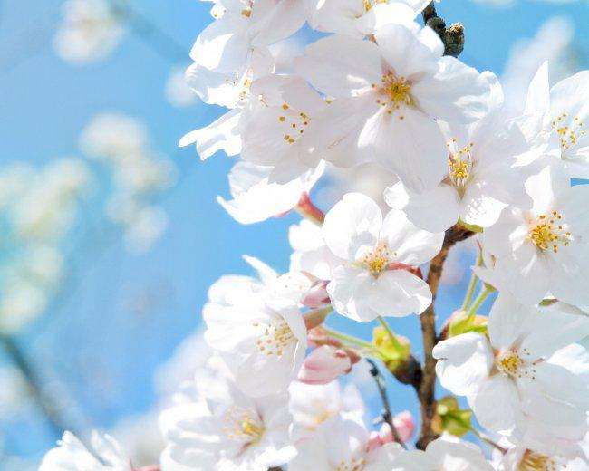
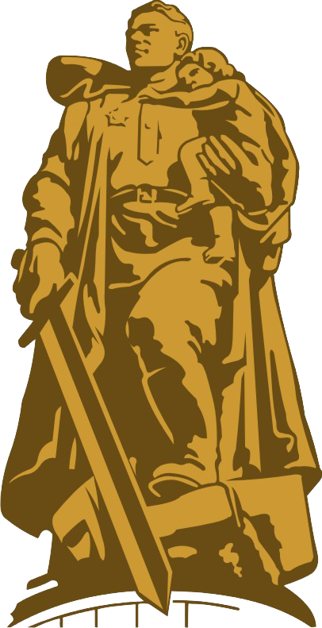

Slide 19
